Slide 2
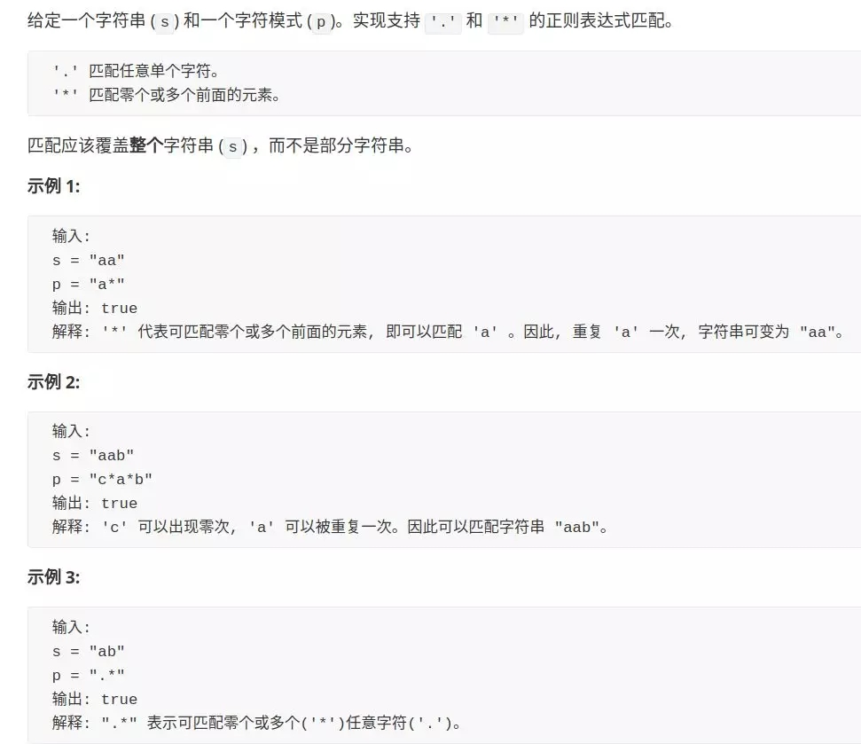

Slide 3
思路：层层递进
普通匹配 → 改写的匹配 → 递归的匹配
处理 .
处理 *
动态规划 ：备忘录
思考为什么是动态规划

Slide 4
1、简单匹配
bool

Slide 5
bool isMatch1(string s, string p) {
if(s.size() != p.size()) return false;
for(int j=0; j<p.size(); ++j) {
if(s[j] != p[j]) return false;
}
return true;
}

Slide 6
bool isMatch2(string s, string p) {
int i = 0;
int j = 0;
while(j != p.size()) {
if(i >= s.size()) return false;
if(s[i++] != p[j++]) return false;
}
return j==s.size();
}

Slide 7
递归版本
bool isMatch3(string s, string p) {
if(p.empty()) return s.empty();
bool first_match = (!s.empty()) && (s[0] == p[0]);
return first_match && (isMatch3(s.substr(1,s.size()-1), p.substr(1, p.size()-1)));
}

